Slide 1
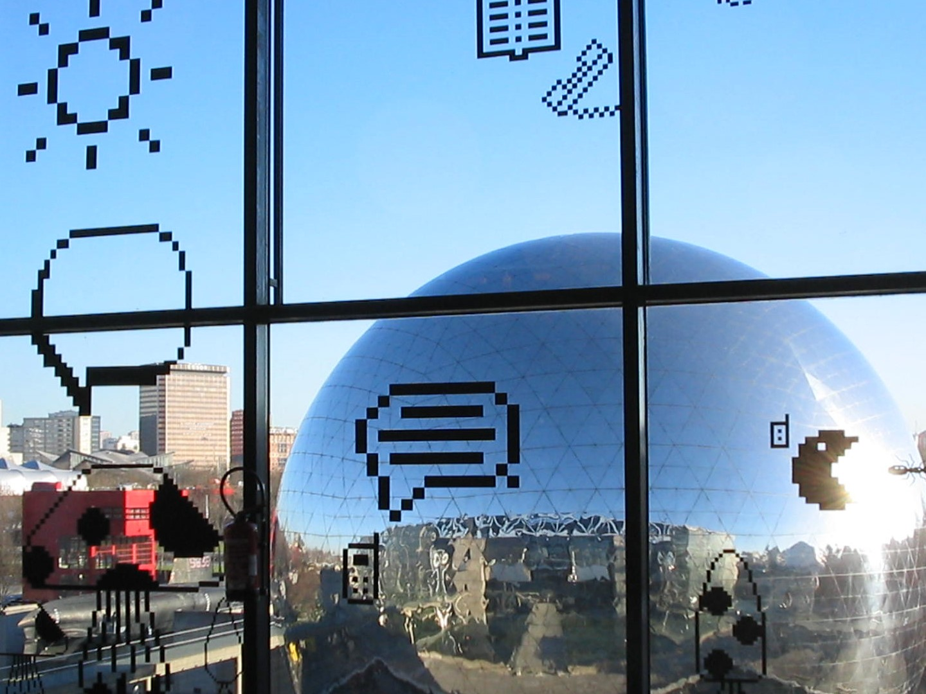

LA COMPRENSIONE PRAGMATICA
DELLO SPAZIO
E
APPRENDIMENTO BASATO
SULL’INTERAZIONE DELL’AMBIENTE
CENTRO PASTORALE DIOCESANO 29-30 agosto 2019
Coordinatrice pedagogica Enrica Tambini

Slide 2
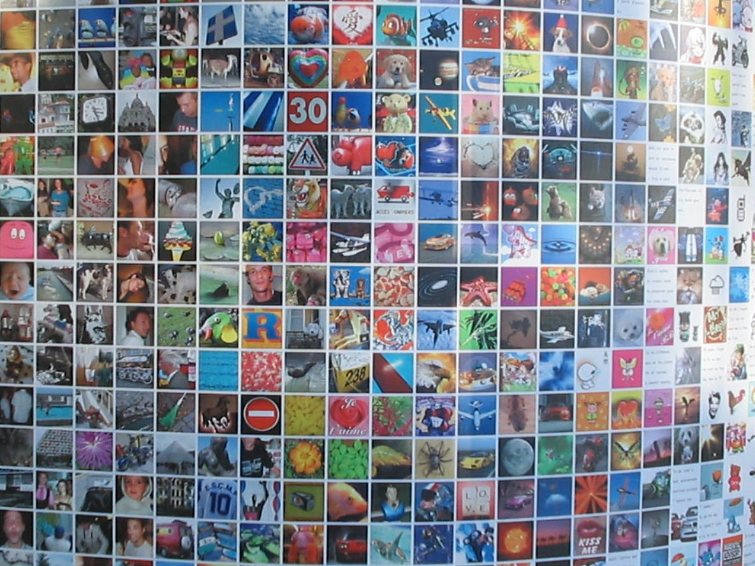
LO SPAZIO SIAMO NOI

Slide 3
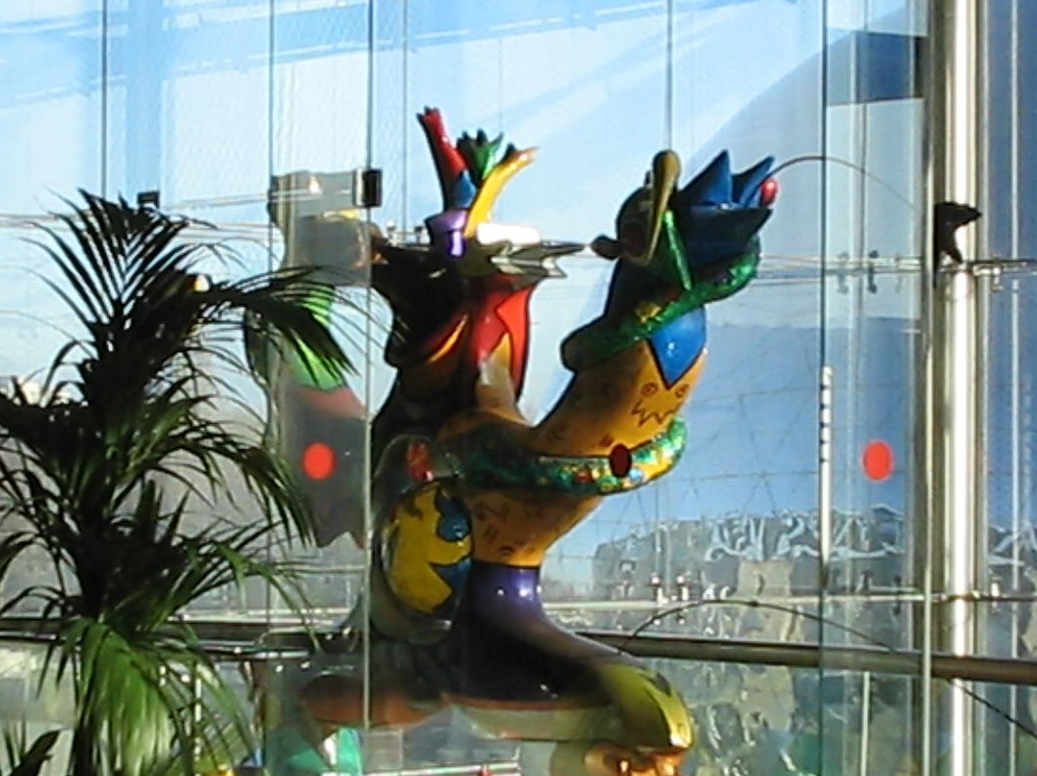
SPAZIO
LA PROSPETTIVA NEUROSCIENTIFICA DISTINGUE LO SPAZIO DALL’ AMBIENTE.
A LIVELLO NEUROFISIOLOGICO SI TRATTA DI CIRCUITI DIVERSI CHE SI INTEGRANO.
LO SPAZIO PERSONALE, SI FERMA ALL'INTERFACCIA TRA CORPO E ESTERNO.
LO SPAZIO, SE LO DEFINIAMO, IN RAPPORTO AL BAMBINO O ALLL'ADULTO È DI FATTO UNA POTENZIALITÀ MOTORIA E PUÒ ESSERE PERIPERSONALE
(SPAZIO DI RAGGIUNGIMENTO COL BRACCIO)
O EXTRAPERSONALE (SPAZIO DI RAGGIUNGIMENTO CON GLI OCCHI O MEDIANTE LOCOMOZIONE).

Slide 4
AMBIENTE - CONTESTO
L'AMBIENTE SI POTREBBE DEFINIRE CONTESTO, CIOÈ È CARATTERIZZATO DALLA PRESENZA DI OGGETTI SPESSO RAGGRUPPATI A FORMARE DELLE SCENE.
E' CHIARO CHE CON QUESTI OGGETTI POI SI AGISCE, E ALLORA ENTRA IN GIOCO DI NUOVO LO SPAZIO MOTORIO, MA È IMPORTANTE TENERE CONTO DELLA SEMANTICA DEGLI OGGETTI E DELL'INTERAZIONE TRA LORO.
ESEMPIO, SE HO DAVANTI UNA TAZZA A DISTANZA DI RAGGIUNGIMENTO, ESSA SI TROVA NELLO SPAZIO PERIPERSONALE, E QUINDI POTREI PROGRAMMARE ED ESEGUIRE UN RAGGIUNGIMENTO/ AFFERRAMENTO, MA SE LA TAZZA CONTIENE UNA BEVANDA CHE NON MI PIACE, È DIFFCILE CHE LA PRENDA. SE C'È UN ALTRO CON ME, MAGARI PRENDO LA TAZZA, E INVECE CHE PORTARLA VERSO DI ME GLIELA PORGO.

Slide 5
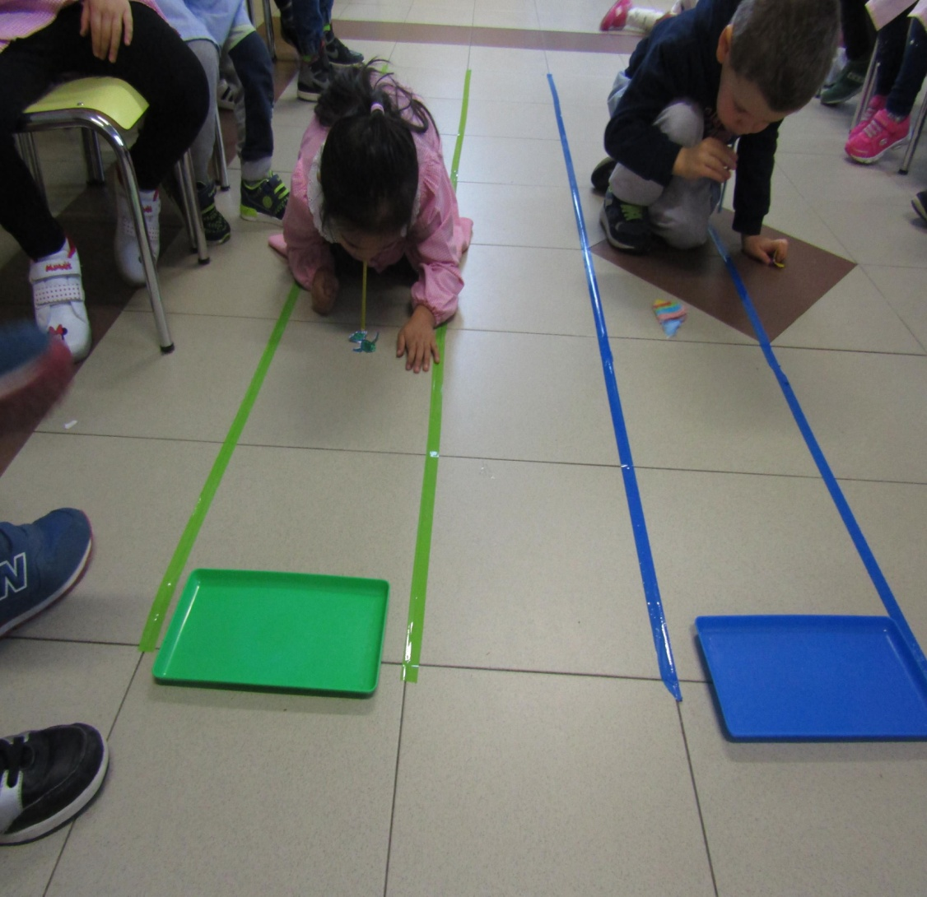
INTERAZIONE CON L’AMBIENTE
LE RECENTI TEORIE SULLO SVILUPPO COGNITIVO SI FONDANO SU UN CONCETTO SISTEMICO DI APPRENDIMENTO E LE NEUROSCIENZE DESCRIVONO IL CERVELLO COME UN SISTEMA COMPLESSO IN CUI LE ESPERIENZE E LE RELAZIONI CON L’AMBIENTE MODIFICANO STRUTTURE E FUNZIONI (EDELMAN, 1987).

Slide 6
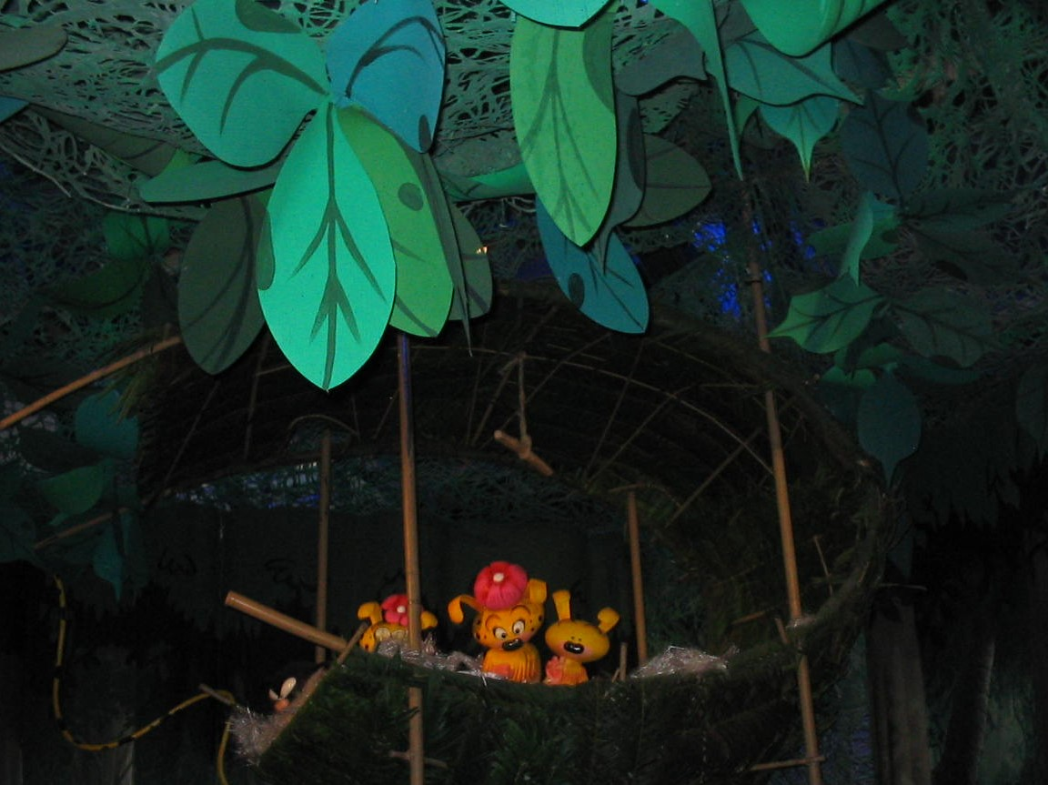
CONNESSIONI
LO SPAZIO FA RIFERIMENTO AI CIRCUITI PARIETO-FRONTALI,
IL CONTESTO RICHIEDE L'INTERVENTO DELLA CORTECCIA TEMPORALE E PREFRONTALE.
SICCOME CI SONO AMPIE CONNESSIONI,
IL CONTESTO/AMBIENTE INFLUENZA I CIRCUITI CHE RAPPRESENTANO LO SPAZIO IN TERMINI MOTORI.

Slide 7
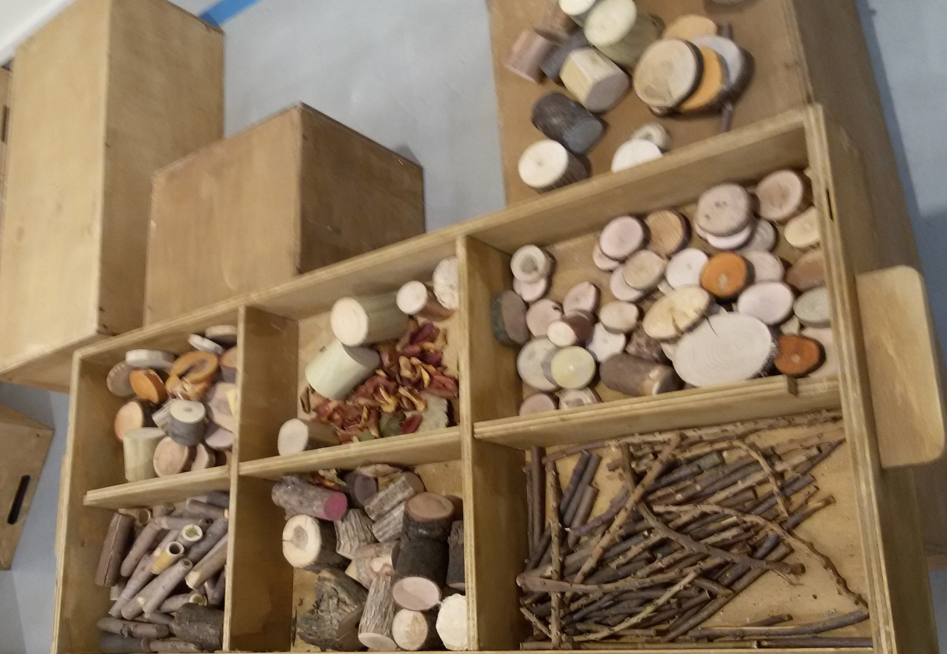
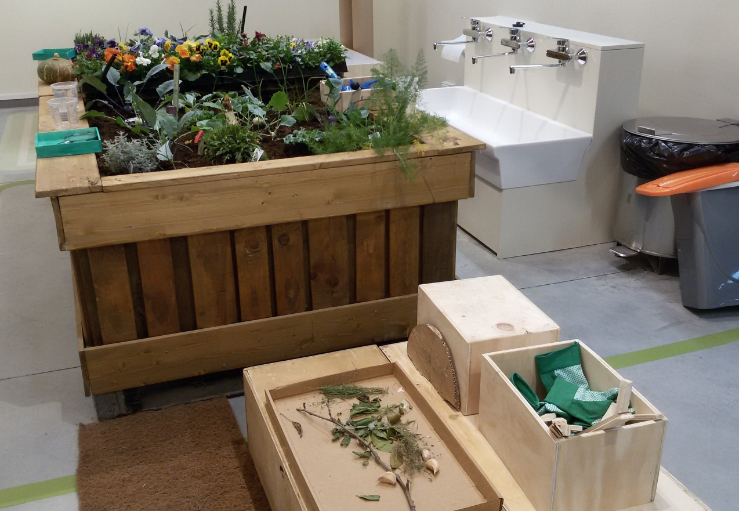
La capacità di ricevere le informazioni attraverso i nostri sensi, di saperle classificare ed elaborare dal nostro cervello, porta ad una risposta adattiva appropriata all’ambiente e all’ azione.

Slide 8
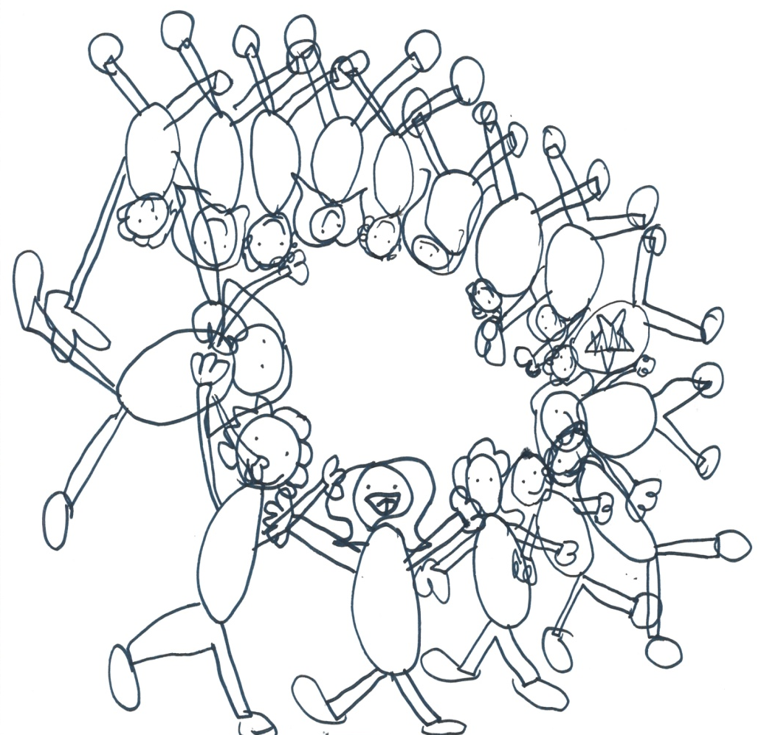
neuroscienze E PEDAGOGIA
OGGI CI SI PROPONE DI IDENTIFICARE UN QUADRO CONCETTUALE IN GRADO DI METTERE IN DIALOGO PROSPETTIVE EVOLUTIVE ED EDUCATIVE ATTUALIZZATE E DI RILEVARE IL POSSESSO DI ABILITÀ E CONOSCENZE FONDAMENTALI PER LO SVILUPPO DI “COMPETENZE CROSSMODALI” (DI TIPO CORPOREO-EMOTIVO-EMPATICO) NEI BAMBINI, AL FINE DI REALIZZARE PERCORSI DIDATTICI ADEGUATI CHE MIGLIORANO L’APPRENDIMENTO .

Slide 9
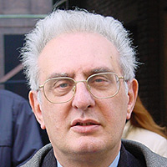
LO SPAZIO CHE EDUCA
«… È QUELLO CHE ACCOGLIE, OFFRE, COLTIVA, GENERA ESPERIENZE E OPPORTUNITÀ DI VITA, RELAZIONI E APPRENDIMENTO DELLE PERSONE CHE VI S’INCONTRANO CON LE LORO STORIE, I LORO VOLTI E SGUARDI, I LORO NOMI PROPRI»
(C. SCURATI, PEDAGOGIA DELLA SCUOLA)

Slide 10
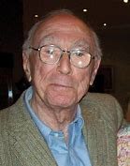
CHE COSA RENDE LE NOSTRE SCUOLE
« UNO SPAZIO SPECIALE?»
“UN NIDO, UNA SCUOLA È UN TIPO DI SPAZIO SPECIALE IN CUI GLI ESSERI UMANI SONO INVITATI A CRESCERE NELLA MENTE, NELLA SENSIBILITÀ E NELL’APPARTENENZA AD UNA COMUNITÀ PIÙ AMPIA” (BRUNER).

Slide 11
« UN AMBIENTE IDEALE PER L’INFANZIA»
“QUAL È LA NATURA DELL’ESPERIENZA AMBIENTALE CHE TI È RIMASTA IMPRESSA NELLA MEMORIA COME RAPPRESENTATIVA DELLA TUA INFANZIA?”
Esercitazione n.1

Slide 12
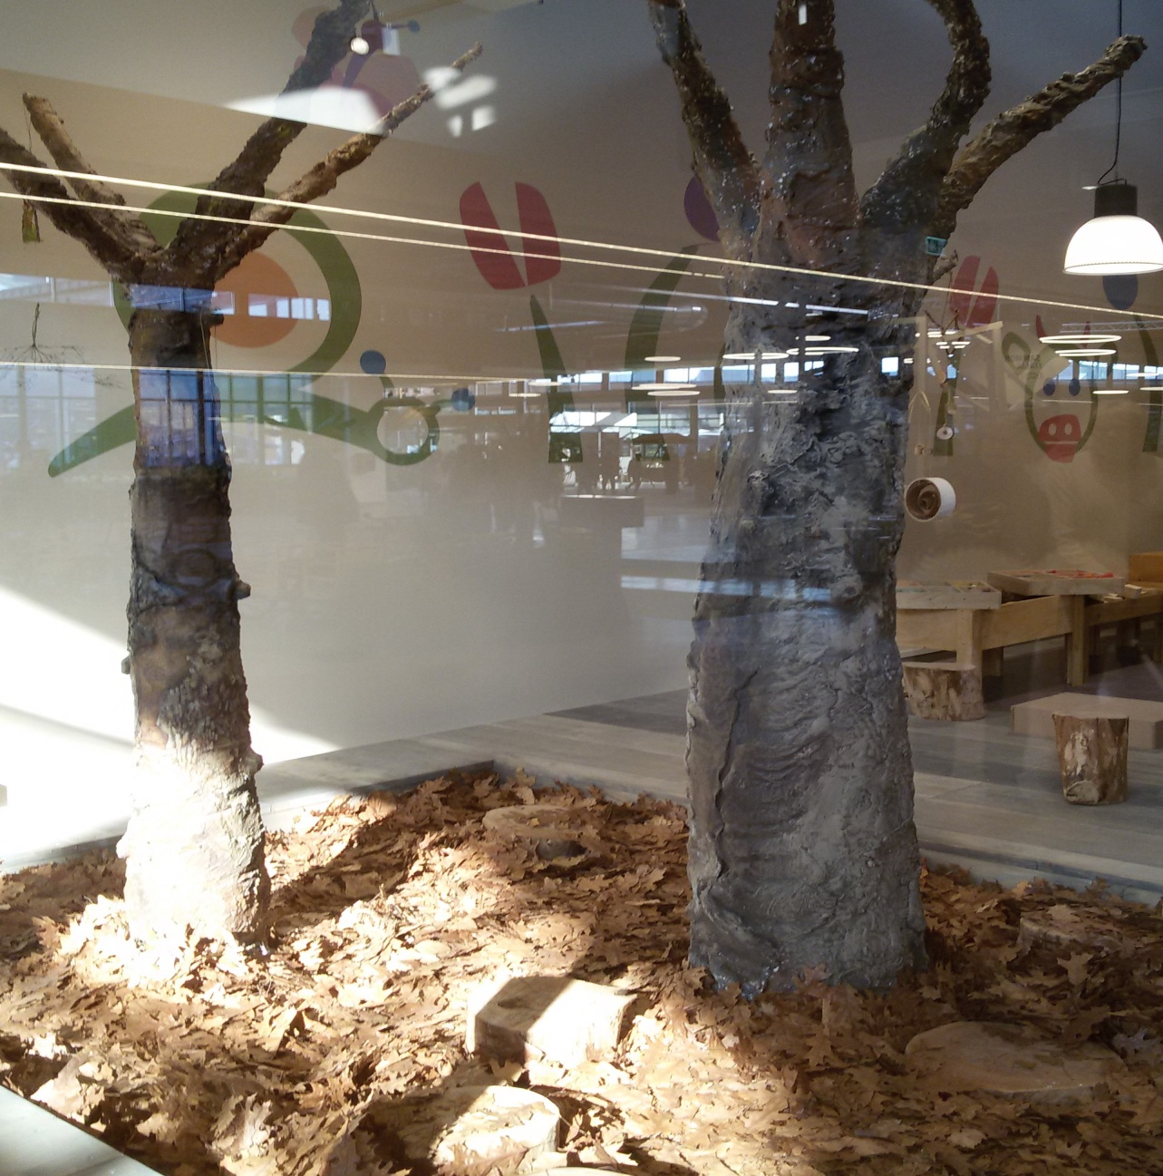
L’AMBIENTE
parla di noi
VARI STUDI SUI PROCESSI DI SOCIALIZZAZIONE DEI BAMBINI EFFETTUATI DURANTE LA LORO ROUTINE QUOTIDIANA SUGGERISCONO CHE LA
DISPOSIZIONE DELLO SPAZIO EDUCATIVO, SIA NEI SUOI ASPETTI FISICI CHE SIMBOLICI, GIOCA UN RUOLO IMPORTANTE NELL’INTERAZIONE DEI BAMBINI CON I PROPRI COETANEI.

Slide 13
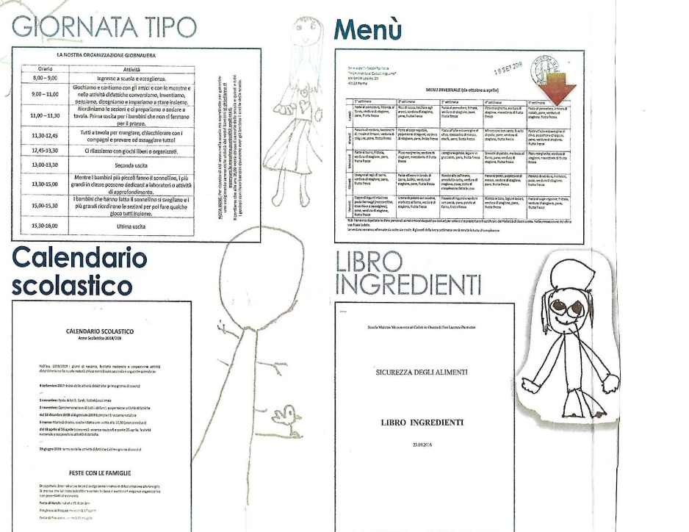
I SIGNIFICATI DI UN AMBIENTE
SAPER “LEGGERE”, UN LUOGO EDUCATIVO, PARTENDO DA NOI, COME EDUCATORI, COME PROFESSIONISTI, AVENDO CONSAPEVOLEZZA E CURA DEL NOSTRO
“PENSARE E AGIRE EDUCATIVO”.
SIAMO NOI A MODELLARE L’AMBIENTE
SULLA BASE DEL NOSTRO PENSIERO PEDAGOGICO.
QUELLO CHE È CERTO È CHE L’AMBIENTE RENDE VISIBILE
L’IDENTITÀ DI UN SERVIZIO
EDUCATIVO E PERTANTO È A PARTIRE DA LÌ CHE
DOBBIAMO INTERROGARCI.

Slide 14
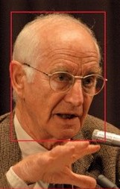
…. E ogni luogo ha un’anima
È SOLO DOPO AVER VISSUTO IN QUELLO SPAZIO, COSTRUENDOVI AUTONOMAMENTE UNA SERIE DI PERCORSI E ATTIVITÀ, CHE ESSO ACQUISTA UN SIGNIFICATO E DIVENTA UN PUNTO DI RIFERIMENTO, UNA FONTE DI CONFERMA DELL’IDENTITÀ PERSONALE E “SPAZIO DELL’ANIMA”. OGNI LUOGO HA UN’ANIMA, UN’IDENTITÀ, CERCARE DI SCOPRIRLA E PORSI IN RELAZIONE CON ESSA SIGNIFICA IMPARARE A RICONOSCERE LA PROPRIA ANIMA. (HILLMANN, 2004).

Slide 15
CONTESTO = CURRICOLO IMPLICITO
( O LATENTE)
VEICOLA MESSAGGI EDUCATIVI RILEVANTI E NON SEMPRE PIENAMENTE CONSAPEVOLI, CHE SPESSO SI CONSOLIDANO E DIVENTANO “TRADIZIONE”, SULLA QUALE SI COSTRUISCE IL CURRICOLO
INFLUENZA LE RELAZIONI SOCIALI, LE INSEGNANTI/EDUCATRICI NEL LORO MODO DI IMPOSTARE LA GIORNATA EDUCATIVA, I VISSUTI EMOTIVI DEI BAMBINI, LA «DIDATTICA»
NON ESISTE UNA ORGANIZZAZIONE DELLO SPAZIO PERFETTO IN SENSO ASSOLUTO, MA ESISTONO ORGANIZZAZIONI PIU’ O MENO CONSAPEVOLI E FUNZIONALI A DETERMINATI MODELLI EDUCATIVI

Slide 16
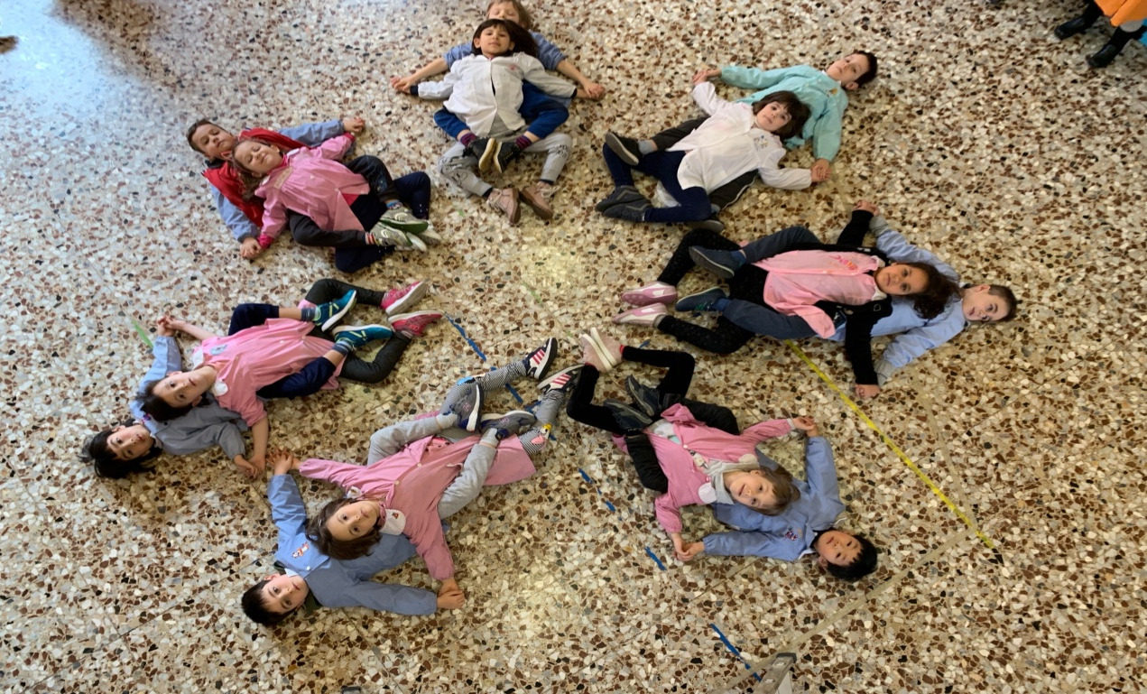
RUOLO DI « REGIA EDUCATIVA?»
A SECONDA DI COME È ORGANIZZATO L’ AMBIENTE, NOI INSEGNANTI/EDUCATRICI ASSUMIAMO UN RUOLO
PIUTTOSTO CHE UN ALTRO
        E CAMBIA ANCHE LA RELAZIONE CON I BAMBINI
        (E TRA I BAMBINI)

Slide 17
SE L’ORGANIZZAZIONE DEL CONTESTO ESPRIME LA CULTURA PEDAGOGICA DELLA SCUOLA, OCCORRE RIFLETTERE SUI SIGNIFICATI EDUCATIVI CHE ATTRIBUIAMO AGLI SPAZI STESSI.
È NECESSARIO CHE TALI SIGNIFICATI SIANO NEGOZIATI E CONDIVISI ( IDENTITÀ DI UNA SCUOLA), PER DIVENIRE PATRIMONIO DELLA COMUNITÀ SCOLASTICA (DI «QUELLA» COMUNITÀ SCOLASTICA) .
CIÒ DEVE AVVENIRE CONTINUAMENTE MA, IN PARTICOLAR MODO, ALL’INIZIO DELL’ANNO SCOLASTICO. QUESTO NON SIGNIFICA CHE GLI SPAZI DEBBANO ESSERE GRANITICI ED IMMODIFICABILI. MOLTE VOLTE L’UTILIZZO È DETTATO DAL FATTO CHE “SI È SEMPRE FATTO COSÌ…”.
ESEERCITAZIONE N.2
Alcuni spunti di riflessione: - cosa vogliamo comunicare come scuola? - quale messaggio vogliamo trasmettere come sezione? - quali esperienze di apprendimento intendiamo promuovere?

Slide 18
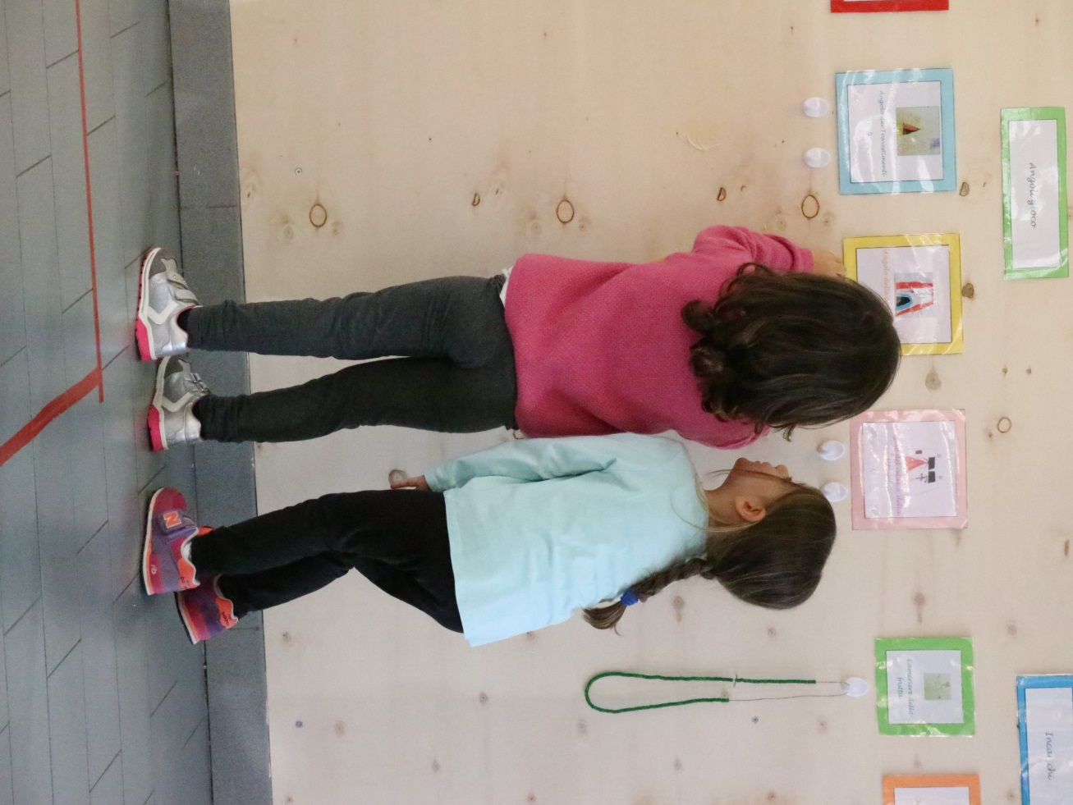
l’ interazione neLLA vita quotidiana dei bambini
PER BRONFENBRENNER (1993) L’EFFETTO DELL’AMBIENTE SUL BAMBINO È UN PROCESSO DINAMICO, IN QUANTO AGISCE NELLA MISURA IN CUI LE SUE CARATTERISTICHE INVITANO, STIMOLANO O INIBISCONO L’IMPEGNO DEL BAMBINO NELL’INTERAZIONE DURATURA E SEMPRE PIÙ COMPLESSA CON L’AMBIENTE CIRCOSTANTE E NELLE ATTIVITÀ IN ESSO SVOLTE.

Slide 19
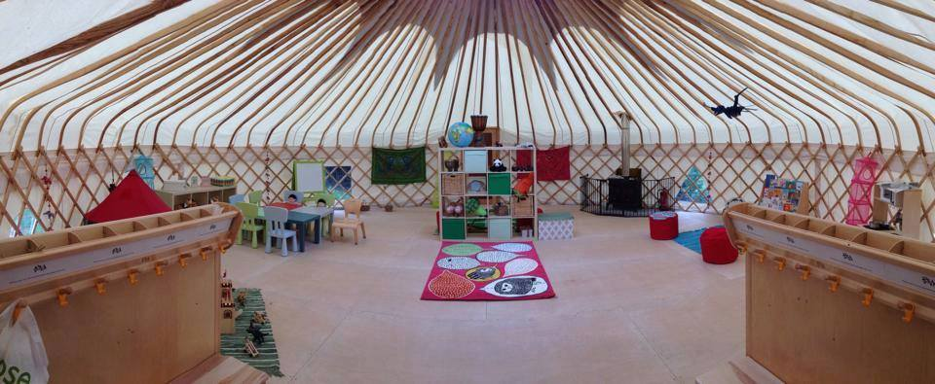
LA MAGGIOR PARTE DEI RITUALI DI GIOCO FRA BAMBINI NELLA PRIMA INFANZIA, DESCRITTI IN ALCUNI STUDI OSSERVAZIONALI (BRENNER E MÜLLER 1982; MUSATTI E PANNI 1981) HANNO LUOGO IN UNO
SPAZIO BEN DEFINITO
(INTORNO A UNA TENDA O MUOVENDOSI DA UNA PARETE ALL’ALTRA DELLA STANZA), CHE SEMBRA OFFRIRE AI BAMBINI UN’IMPORTANTE
CORNICE DI RIFERIMENTO PER RIUNIRSI O PER ORGANIZZARE LE LORO ATTIVITÀ DI GRUPPO.

Slide 20

CENTRALITA’ DEL RUOLO DELL’EDUCATORE/ INSEGNANTE
PUÒ ORIENTARE AD APPROFONDIRE UNA PISTA D’ESPERIENZA PIUTTOSTO CHE UN’ALTRA: AD ESEMPIO L’ESPERIENZA SCIENTIFICA PIUTTOSTO CHE MOTORIA, L’ESPERIENZA FANTASTICO-SIMBOLICA PIUTTOSTO CHE ARTISTICA, EMOTIVOAFFETTIVA PIUTTOSTO CHE COGNITIVA, MANIPOLATIVO-SENSORIALE PIUTTOSTO CHE NATURALISTICO-AMBIENTALE…

Slide 21
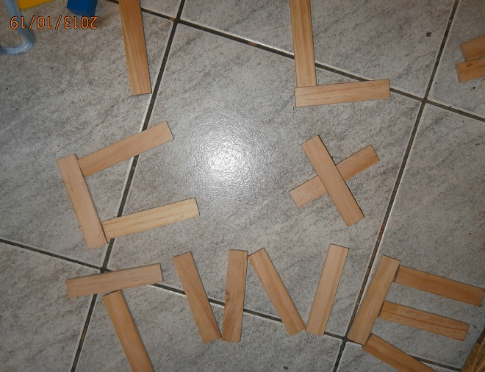
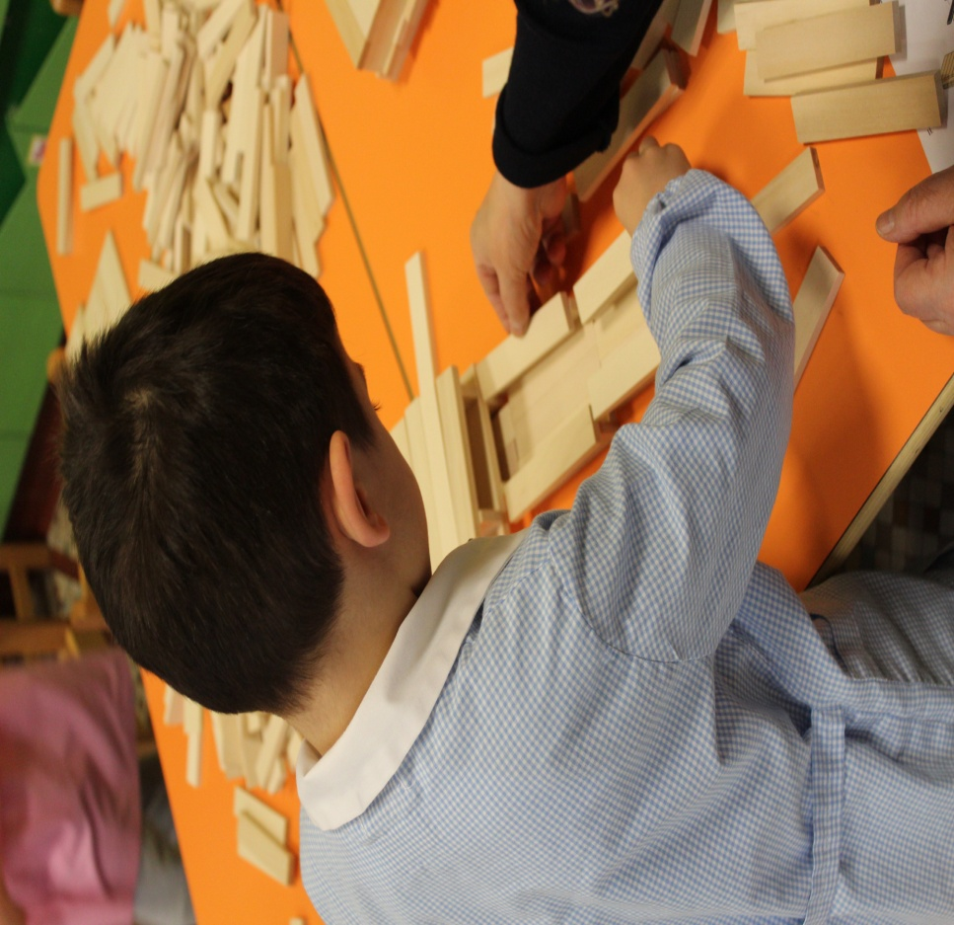
« I bambini apprendono più dai dettagli inconsapevoli che non da quelli che magari gli adulti ritengono importanti e che pianificano poi nell’educazione».
(Regni R., 2019)

Slide 22
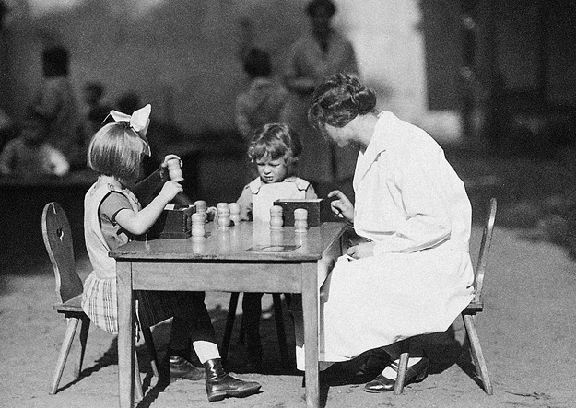
IL MODELLO DI APPRENDIMENTO IPOTIZZATO DA
MARIA MONTESSORI
EVIDENZIA
L’IMPORTANZA DELLA APPROPRIATA ORGANIZZAZIONE DELL’AMBIENTE E DELLA SPECIALE RELAZIONE CHE, IN QUELL’AMBIENTE, SI VIENE A STABILIRE TRA L’INSEGNANTE E IL BAMBINO.

Slide 23
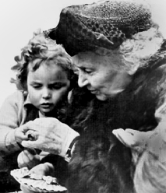
I MATERIALI SONO AD ALTEZZA DI BAMBINO
GLI SPAZI SONO RICONOSCIBILI IN BASE AI MATERIALI CONTENUTI
GLI SPAZI ORIENTANO I BAMBINI RISPETTO A QUALE TIPO DI ATTIVITÀ È POSSIBILE SVOLGERE IN UN DETERMINATO LUOGO (ANGOLO)
I BANCHI NON SONO PIÙ FRONTALI ALLA CATTEDRA. QUEST’ULTIMA SPARISCE, PER DARE MAGGIORE POSSIBILITÀ DI MOVIMENTO AI BAMBINI.
LA SUA ORGANIZZAZIONE DELLO SPAZIO, DEGLI ARREDI E DEI MATERIALI RICONOSCE IL PROTAGONISMO DEI BAMBINI.

Slide 24
«MENTE ASSORBENTE»
IL BAMBINO ASSORBE IN MANIERA GLOBALE, ACCOGLIE “IL TUTTO”. UN ASSORBIMENTO COSÌ GLOBALE NON PUÒ ESSERE COSCIENTE: INFATTI IL BAMBINO APPRENDE TUTTO INCONSAPEVOLMENTE E SOLO SUCCESSIVAMENTE, ATTRAVERSO UN REALE E ATTIVO RAPPORTO CON L’AMBIENTE E IL FARE, SVILUPPA UNA VERA E PROPRIA STRUTTURAZIONE DELLA CONOSCENZA, CONSENTENDO COSÌ UN PASSAGGIO A POCO A POCO DALL'INCONSCIO (CIOÈ DAL PRIMO ASSORBIMENTO GLOBALE) ALLA COSCIENZA.
(M. MONTESSORI, LA MENTE DEL BAMBINO).

Slide 25
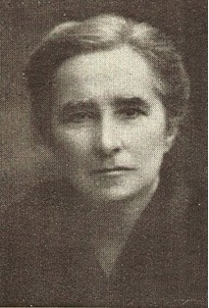
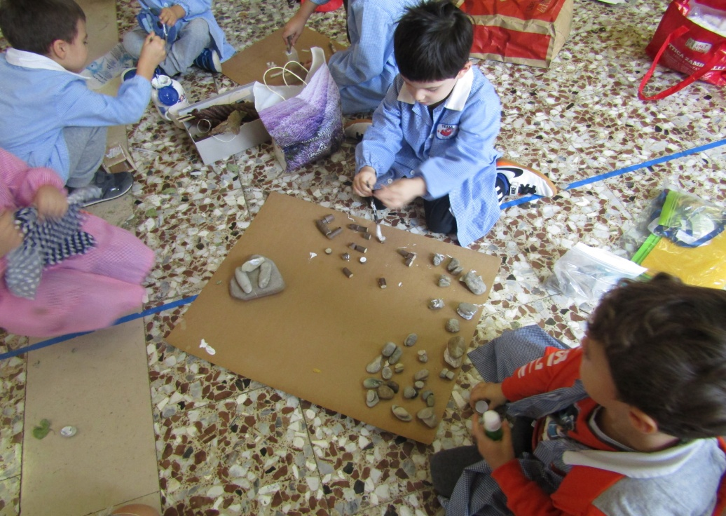
ROSA
AGAZZI
SOSTIENE UN RUOLO INDIRETTO DELL’INSEGNANTE
(E QUESTO INFLUISCE SUL MODO DI ORGANIZZARE GLI SPAZI) :
IL MAESTRO PREDISPONE CONTESTI, SPAZI, MATERIALI, GRUPPI E FAVORISCE L’ATTIVITÀ DEI BAMBINI.
I CONTENUTI O I PRODOTTI FINALI DELLE ATTIVITÀ SVOLTE NON SONO PREDEFINITI IN PARTENZA, MA COSTRUITI IN ITINERE VALORIZZANDO IL PROCESSO E TUTTE LE SUE IMPLICAZIONI: IPOTESI, NEGOZIAZIONI, CREATIVITÀ

Slide 26
ALCUNI INDICATORI PER COMPRENDERE IL LIVELLO DI DIDATTICA INDIRETTA
LE CARATTERISTICHE DEL MATERIALE (QUELLO NON STRUTTURATO È DA PRIVILEGIARE)
L’ATTEGGIAMENTO DELL’INSEGNANTE: SOSTIENE, MOTIVA, ASCOLTA, È INTERESSATA ALLE IPOTESI DEI BAMBINI …, OPPURE SPIEGA E CONTROLLA CHE TUTTO SIA FATTO SECONDO UN PRECISO MODELLO?
L’IMPOSTAZIONE DELLO SPAZIO: - GLI AMBIENTI NON SONO IMPERSONALI E ASETTICI

Slide 27
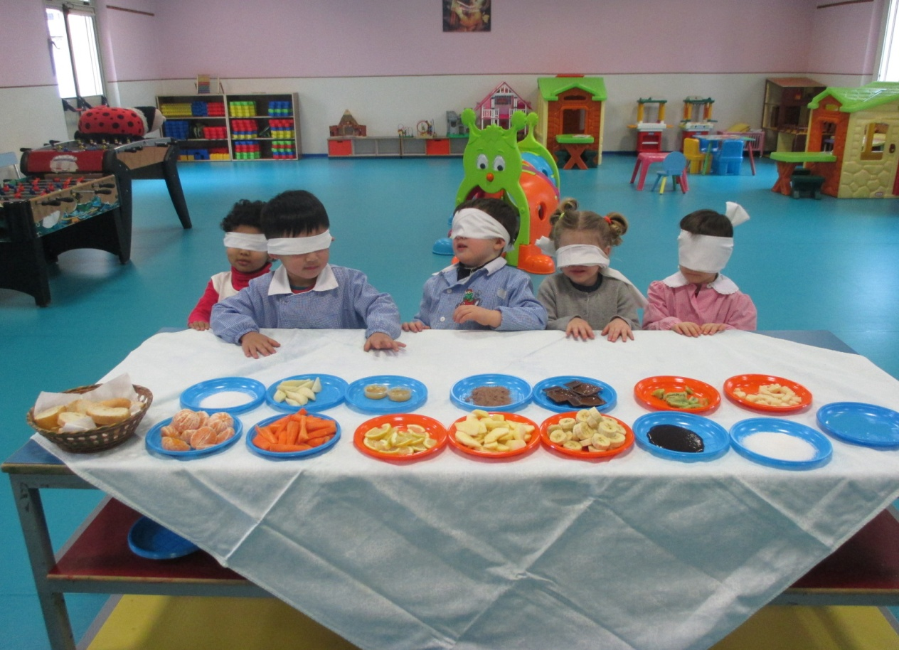
Il corpo come risorsa
PER L’AUTOSTIMA, L’APPRENDIMENTO, LA MATURAZIONE DELL’IDENTITÀ, LA CONOSCENZA DI SE STESSI E DEGLI ALTRI … PER ENTRARE E STARE IN RELAZIONE … PER CONOSCERE GLI SPAZI E L’AMBIENTE
NON SOLO DA CON..TENERE

Slide 28
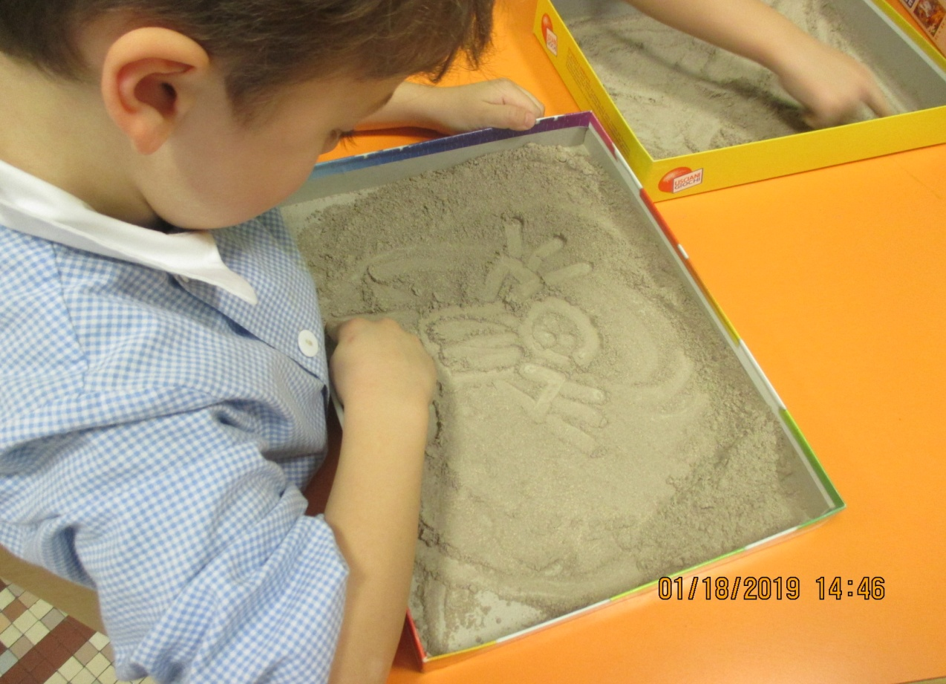
ESPLORAZIONE DELL’AMBIENTE IN MODO NON GUIDATO
IL BAMBINO, CHE STA CREANDO LE SUE STRUTTURE, ASSUME CONOSCENZE E CONTEMPORANEAMENTE SVILUPPA LE PROPRIE AREE CELEBRALI.

Slide 29
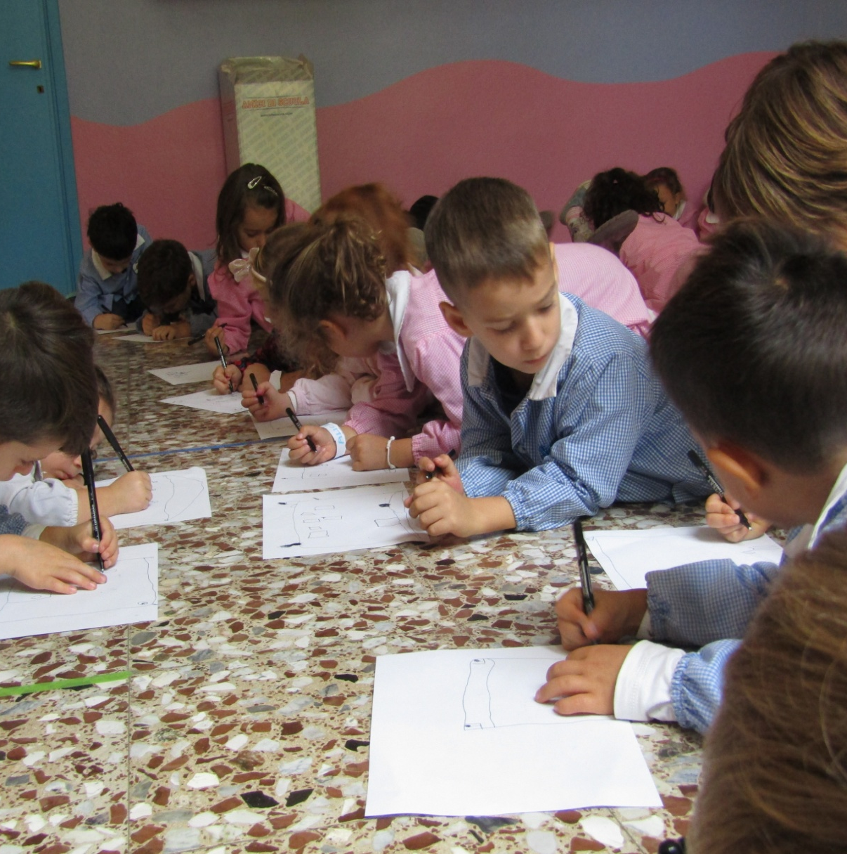
“una terza educazione”
LA METAFORA DEL TERZO EDUCATORE ESPRIME QUALCOSA IN PIÙ DI UNA SEMPLICE CORRELAZIONE FRA LA COMPONENTE SOCIALE E FISICA DELL’AMBIENTE EDUCATIVO.

Slide 30
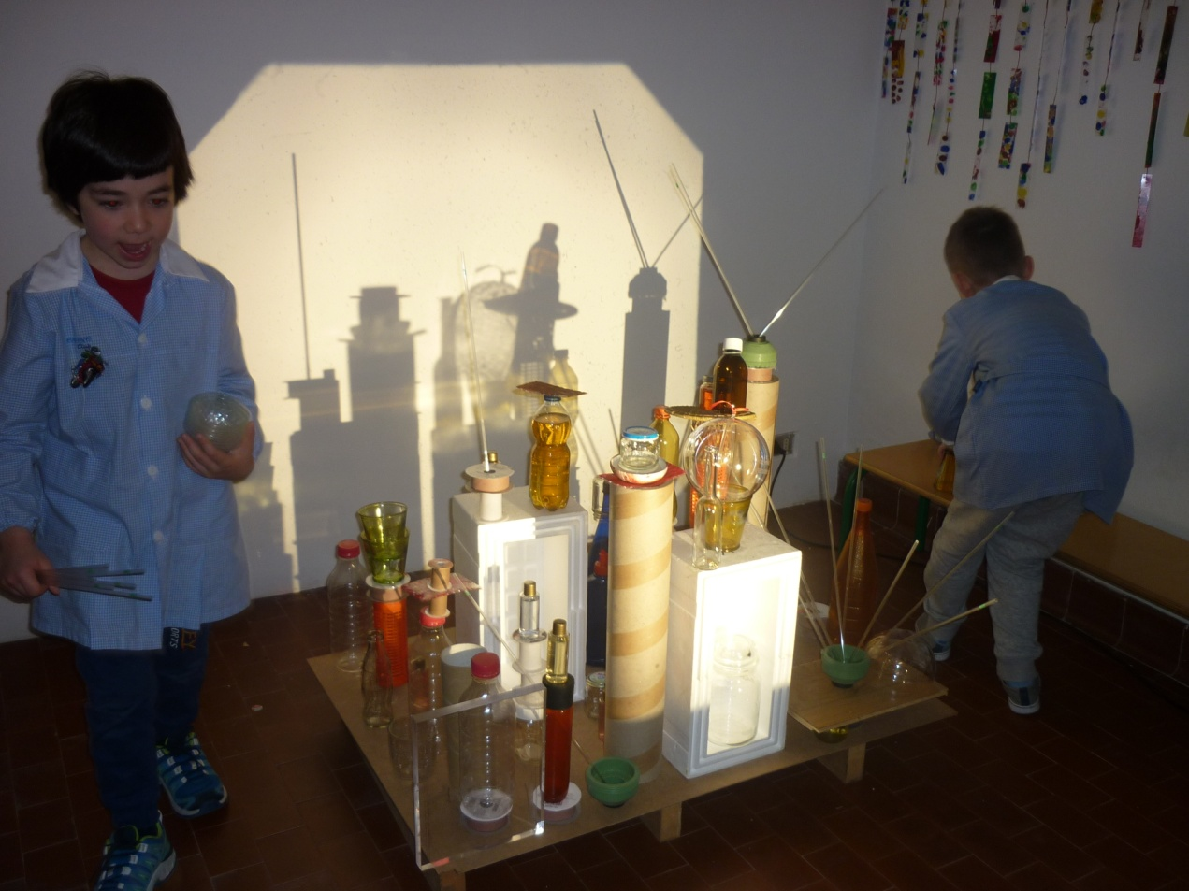
ESSA SUGGERISCE CHE LE CARATTERISTICHE MATERIALI E SIMBOLICHE DELL’AMBIENTE FISICO INTERAGISCONO ATTIVAMENTE CON LE ATTIVITÀ DEGLI EDUCATORI NELL’ORIENTARE L’ESPERIENZA DEI BAMBINI ALL’INTERNO DEL CONTESTO EDUCATIVO.

Slide 31
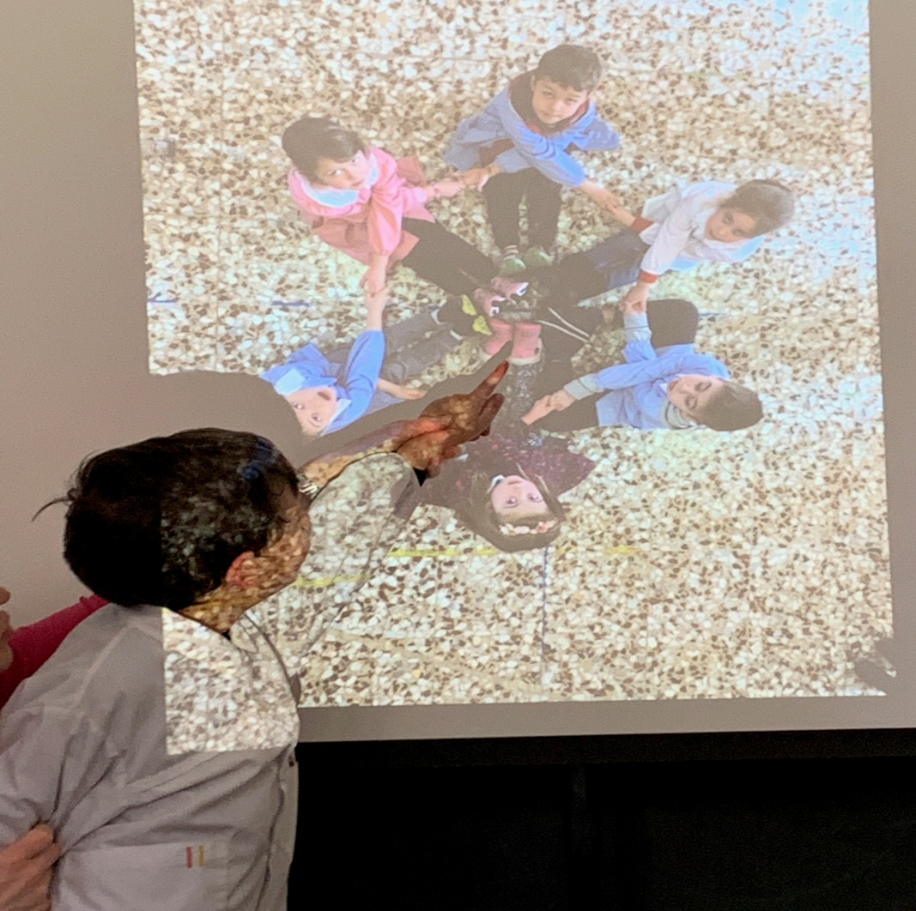
L’INTERSOGGETTIVITÀ
UNO DEGLI OBIETTIVI DELLE NEUROSCIENZE COGNITIVE HA COME OGGETTO DI STUDIO GLI ASPETTI DEL NOSTRO COMPORTAMENTO, IL PROCESSO DI NATURALIZZAZIONE DELLA COGNIZIONE O INTELLIGENZA SOCIALE CONSISTENTE NELLA COMPRENSIONE DELLA NATURA DEI PROCESSI NEURALI CHE REGOLANO LE RELAZIONI INTERPERSONALI, L’INTERSOGGETTIVITÀ (GALLESE, 2014).

Slide 32
SVILUPPO DELL’INTERSOGGETTIVITA’ Ada Cigala
ALLA NASCITA: PREADATTAMENTO A METTERSI IN RELAZIONE AD UN ALTRO
2 MESI: SORRISO SOCIALE
2-4MESI: FOCUS SUL VOLTO, ESPRESSIVITÀ EMOTIVA, SCAMBIO DI TURNI
4-6MESI: ALTERNANZA FOCUS ADULTO, FOCUS SOGGETTO
6-9MESI: COORDINAZIONE ATTENZIONE ADULTO-OGGETTO: CONDIVISIONE ATTENZIONE(POINTING)
9-12MESI: RIFERIMENTO SOCIALE
12- 24MESI: CONFORTARE/ FERIRE (COMPORTAMENTO PRO-SOCIALE)
2-3ANNI: COMPRENSIONE DESIDERI ALTRUI
3-4ANNI: COMPRENSIONI CREDENZE ALTRUI (ESPERIENZA EMOTIVA/ESPRESSIONE EMOTIVA)
4-5 ANNI: COMPRENSIONE“FALSE”CREDENZE
6-8ANNI: FALSA CREDENZA DI II ORDINE, “IO PENSO CHE LUI PENSA”

Slide 33
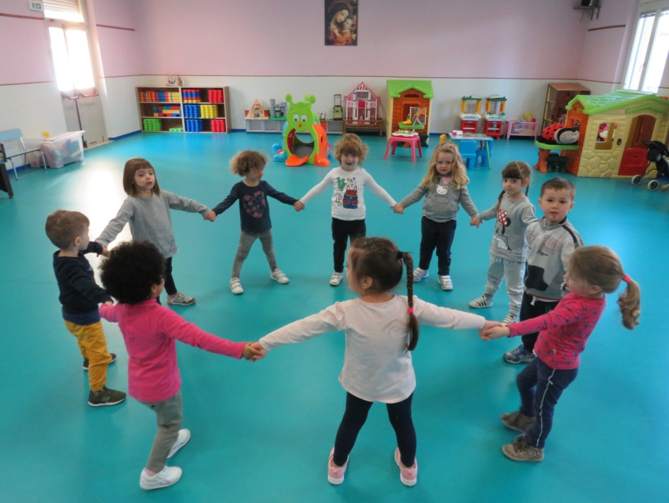
L’ Apprendimento passa attraverso il corpo e il linguaggio
L’ APPRENDIMENTO DEL LINGUAGGIO È FACILITATO DAL GESTO.
LE ESPERIENZE CORPOREE FACILITANO IL LINGUAGGIO VERBALE/ NON VERBALE.
ATTRAVERSO LA GESTUALITÀ IL LINGUAGGIO TROVA RINFORZO.
ATTRAVERSO L’USO DI MATERIALI DIVERSI SI CREANO PIÙ LIVELLI DI CONOSCENZA .
IL LINGUAGGIO È FONDAMENTALE NELLE RAPPRESENTAZIONI MENTALI.
LA CENTRALITÀ DEL GIOCO SIMBOLICO, COINVOLGE IL CERVELLO IN TUTTE LE SUE FUNZIONI.

Slide 34
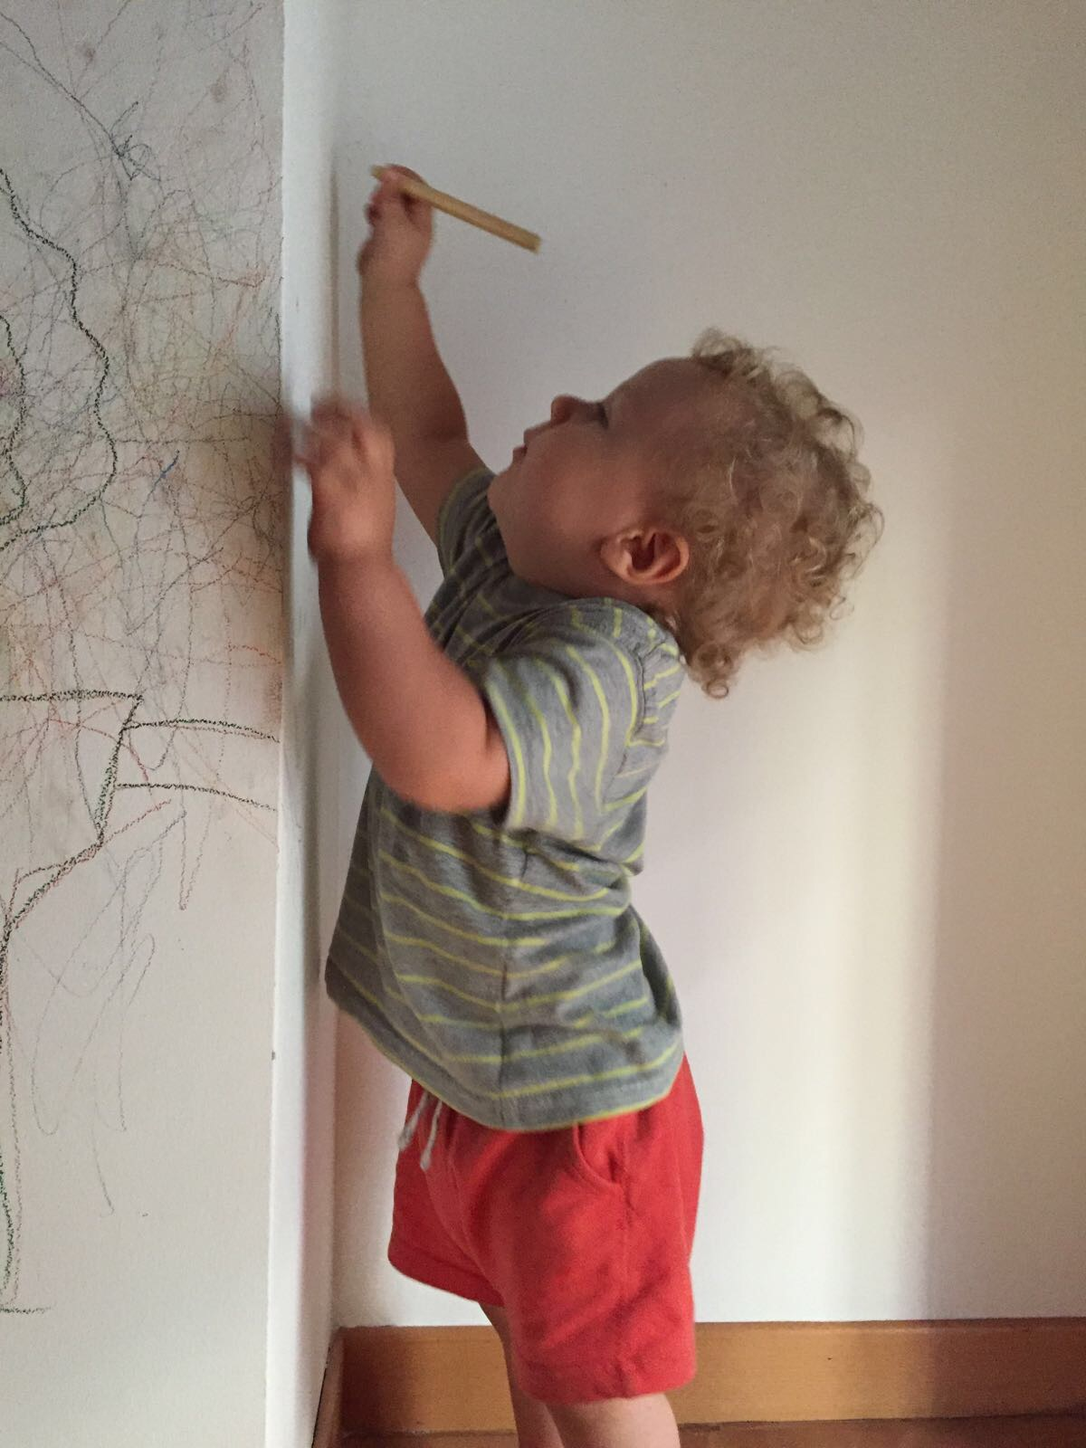
L’APPROPRIAZIONE DELLO SPAZIO CREA LE CONDIZIONI PER L’ATTENZIONE CONDIVISA ALLO STESSO INSIEME DI OGGETTI OLTRE ALL’IDENTIFICAZIONE E ALLA CONDIVISIONE DEL SIGNIFICATO DELLE ATTIVITÀ.

Slide 35
GIOCO LIBERO
ANCHE PER IL GIOCO LIBERO (SPONTANEO) È NECESSARIA UN’INTENZIONALITÀ
EDUCATIVA NELLA STRUTTURAZIONE DELLO SPAZIO
LA PRESENZA DI ANGOLI (SIA IN SEZIONE CHE IN SALONE) FAVORISCE IL GIOCO LIBERO E L’ESPRESSIONE DEI BAMBINI, I QUALI UTILIZZANO LO SPAZIO IN MODO ADEGUATO, OVVERO, IN FUNZIONE DEGLI ARREDI E DEI MATERIALI (CHE DEVONO ESSERE RICONOSCIBILI).
SE INVECE IL SALONE, AD ESEMPIO, È AFFOLLATO DA MOLTI BAMBINI E LO SPAZIO È PENSATO PER ATTIVITÀ DI MOTRICITÀ GLOBALE, ALLORA QUELLO SARÀ UN LUOGO DOVE SI CORRE, SI URLA (UNA SORTA DI “SFOGATOIO”) E NON SI FA ATTIVITÀ DI GIOCO LIBERO E DI SOCIALIZZAZIONE.

Slide 36
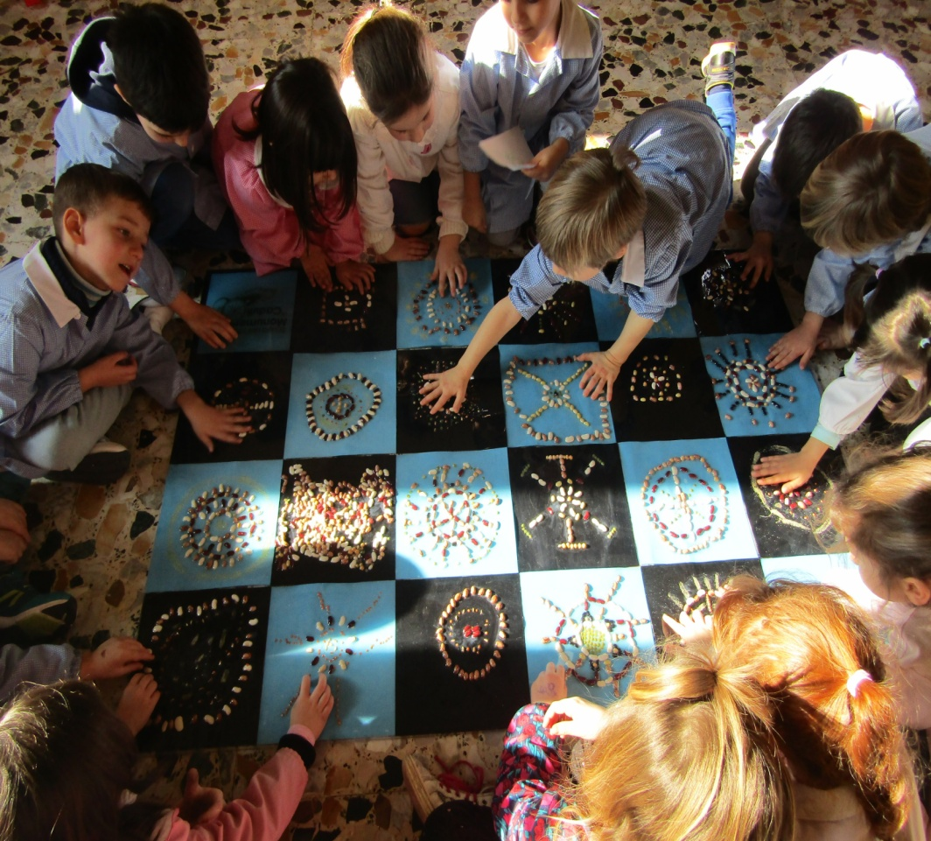
RUOLO DELLE INTERAZIONI SOCIALI
L’USO DEGLI STRUMENTI SI RIVELA UN IMPORTANTE MEZZO PER CONOSCERE LE CAPACITÀ CREATIVE DEL BAMBINO
LA COOPERAZIONE SI CONFERMA UNA FUNZIONE RILEVANTISSIMA CHE HA UNO SVILUPPO EVIDENTE NELL’ARCO DELL’INFANZIA

Slide 37
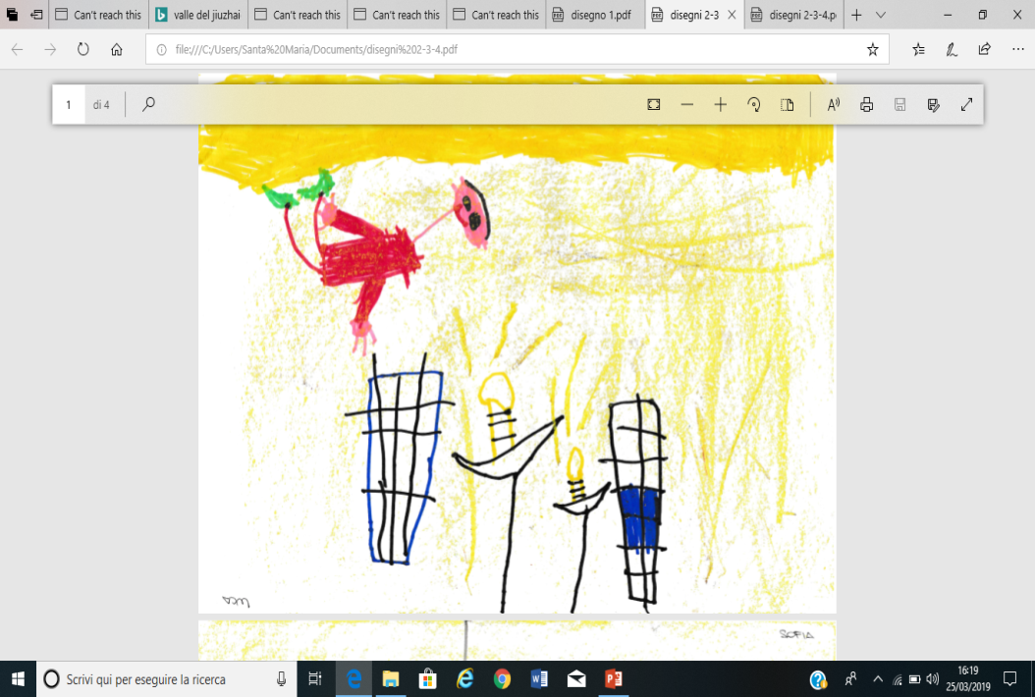
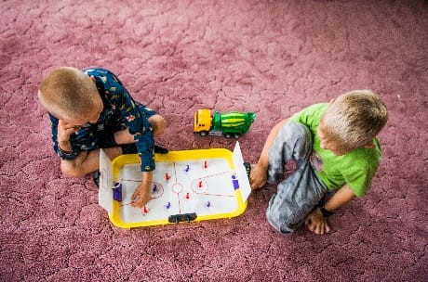
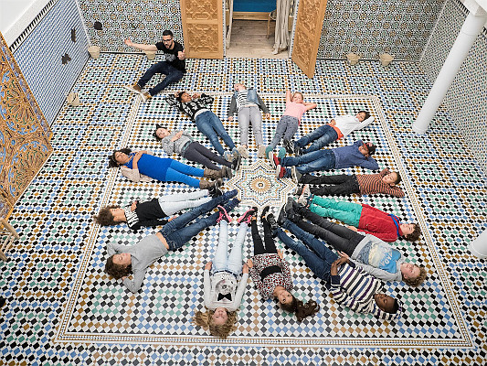
L’interazione sociale ha un ruolo determinante nell’esplorazione
L’APPRENDIMENTO MOTORIO IMPLICITO È LA BASE PER COSTRUIRE RAPPRESENTAZIONI PIÙ ASTRATTE (PIANIFICAZIONE, LINGUAGGIO)

Slide 38
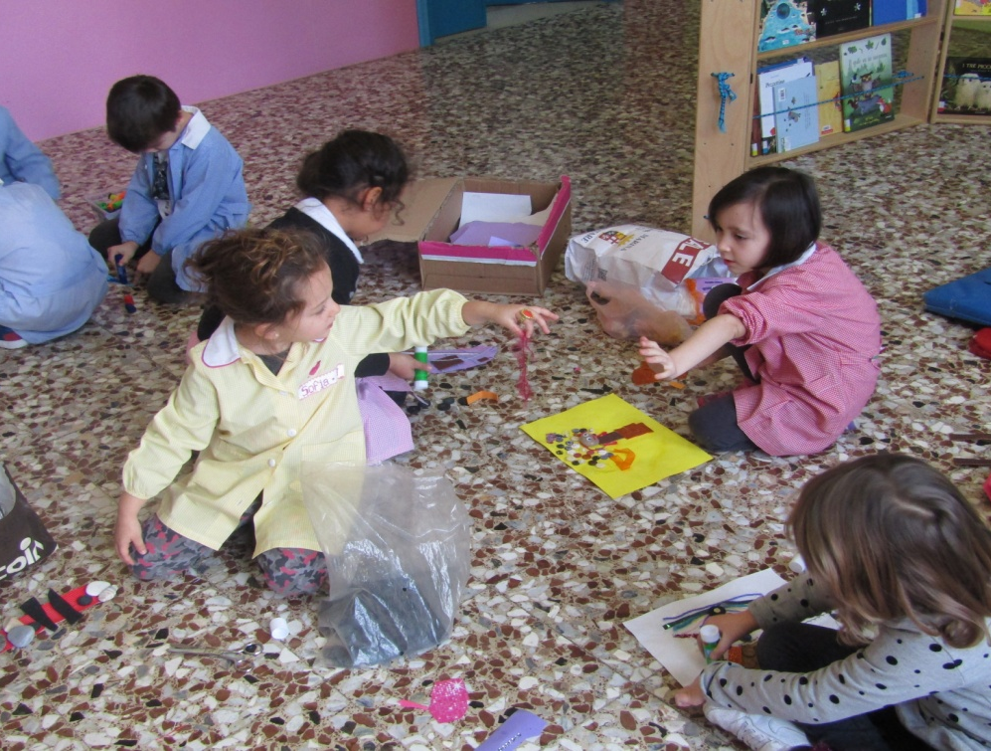
L’INTERAZIONE SOCIALE FRA PARI
OCCORRE LAVORARE SULLE FUNZIONI CHE SI POSSONO INCREMENTARE (ATTENZIONE, MEMORIA, COMUNICAZIONE, EMPATIA, METACOGNIZIONE…) IN CIASCUN SINGOLO BAMBINO, MEDIANTE IL LAVORO DI GRUPPO.

Slide 39
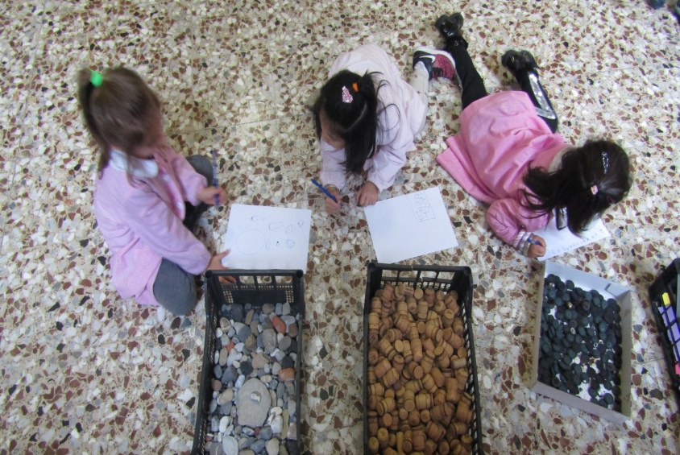
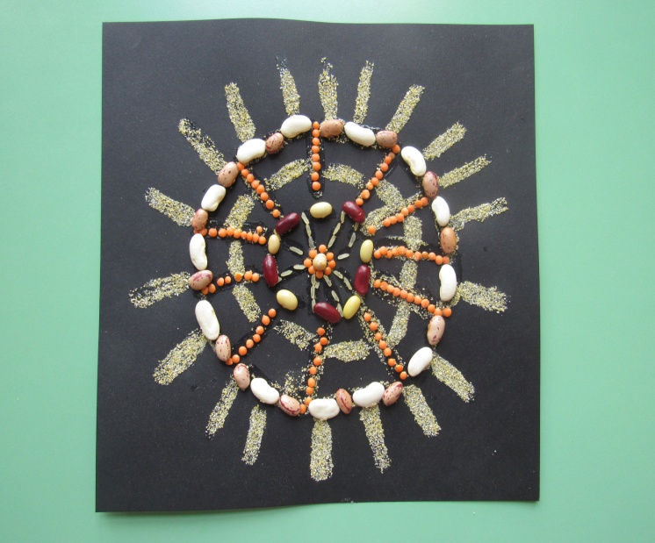
IL GRUPPO SOCIALE
IMPORTANZA DELL’ESPLORARE (CENTRALITÀ DEI PROCESSI E NON DEI PRODOTTI)
IMPORTANZA DEL COSTRUIRE (INSEGNANTE FACILITATORE, CHE PROMUOVE GLI APPRENDIMENTI NEI LABORATORI)
IMPORTANZA DEL COLLABORARE (IL GRUPPO FACILITA L’APPRENDIMENTO)

Slide 40
RAGGRUPPAMENTI
OCCORRE DIFFERENZIARE TRA:
ATTIVITA’ INDIVIDUALI : OGNI BAMBINO FA UN LAVORO SU CONSEGNA DELL’EDUCATORE, SUL PROPRIO FOGLIO;
LIBERE AGGREGAZIONI : GRUPPI FORMATI PER LIBERA SCELTA DA PARTE DEI BAMBINI
PICCOLO GRUPPO : FAVORISCE DINAMICHE RELAZIONALI POSITIVE E COLLABORATIVE, NONCHÉ LA NEGOZIAZIONE
GRANDE GRUPPO
“L’insegnante si occupa di un piccolo gruppo di bambini (…); nel frattempo gli altri giocano e/o fanno attività negli angoli predisposti in precedenza. I centri d’interesse hanno la caratteristica di catalizzare l’attenzione dei bambini anche nel caso in cui l’insegnante è sola in sezione. Il gruppo di bambini seguito dall’insegnante ruota, nell’arco della stessa mattina, o nel corso delle mattine successive, in maniera da passare dalla situazione con l’insegnante a quella di gioco libero negli angoli (libere aggregazioni)” (Catellani, p. 40)

Slide 41
REGOLE
IMPORTANZA DI CONDIVIDERE (PRIMA DI TUTTO TRA INSEGNANTI E POI CON I BAMBINI) DELLE REGOLE CHIARE. L’USO DELLO SPAZIO, DEI TEMPI E DEI MATERIALI (OLTRE CHE IL MODO DI RELAZIONARSI CON GLI ALTRI) NON PUÒ ESSERE LASCIATO ALL’ESTEMPORANEITÀ.
REGOLE DI ACCESSO AGLI ANGOLI, RIGUARDO AL NUMERO DI BAMBINI CHE POSSONO ACCEDERE CONTEMPORANEAMENTE IN UN ANGOLO PER NON CREARE SOVRAFFOLLAMENTO. AD ESEMPIO, SI APPENDONO FUORI DALL’ANGOLO ALCUNI MEDAGLIONI DI CARTONE (MAGARI COSTRUITI DAI BAMBINI STESSI), OPPURE SI PRENDONO (PER L’ANGOLO MORBIDO) TANTE SCATOLE DI SCARPE QUANTI SONO I BAMBINI CHE POSSONO ACCEDERVI
È IMPORTATE CHE PER OGNI SPAZIO SI CREINO DEI RITUALI, CHE RIGUARDANO IL MODO DI ACCEDERCI E DI UTILIZZARE I MATERIALI…

Slide 42
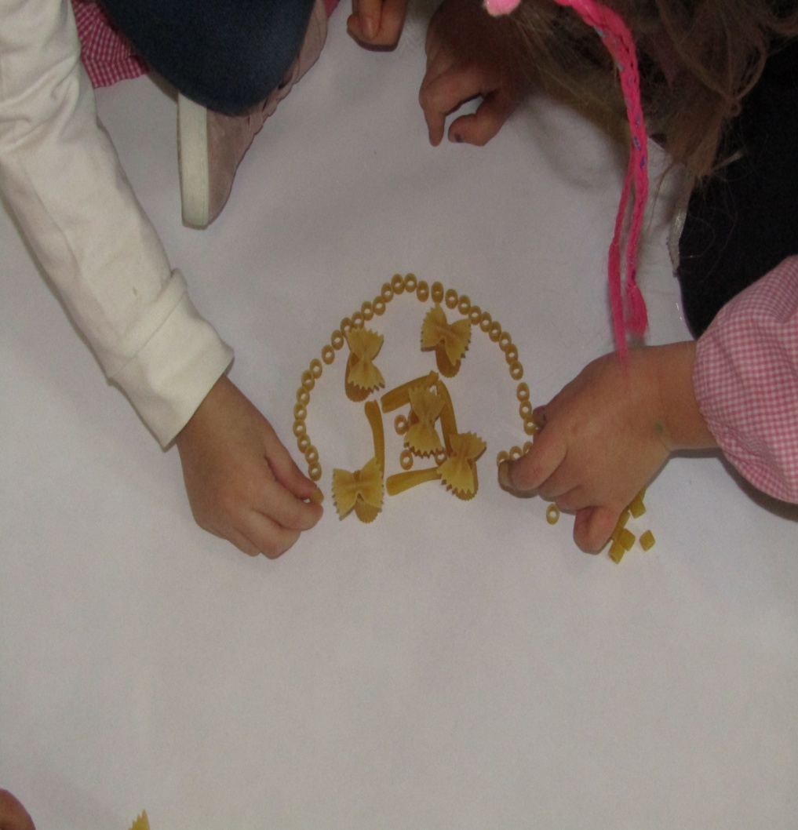
L’INTERAZIONE SOCIALE nei diversi contesti
(scuola, famiglia, territorio …)
LE ATTIVITÀ STIMOLANO LE COMPETENZE LINGUISTICHE: SEQUENZIALITÀ, COORDINAZIONE, ALTERNANZA, RITMICITÀ.
AZIONE E MOVIMENTI HANNO RUOLO CENTRALE NEI PROCESSI DI RAPPRESENTAZIONE MENTALE, IL LINGUAGGIO DEVE ESSERE UN CONTINUUM CHE DAI GESTI SI ESTENDE FINO ALLA COMUNICAZIONE VERBALE.
DIVERSI TIPI DI GESTI (DEITTICI, RAPPRESENTATIVI E PRAGMATICI).

Slide 43
Success (18 mesi) intanto inizia a toccare e a mescolare il colore nel piatto con una mano, Simone ( 3 anni e mezzo) la blocca prendendogliela.
Simone : “Non si gioca col colore, si dipinge così…” . Le mette la mano sul pennello che Success prende subito e inizia a passare sul cartone.
Simone: “Non dipingere qua!”
Success chiede: “Qua?”
Simone le sorride: “Sì ,qua sì!”
Simone si rivolge ad Angela: “Guarda, sta diventando brava!”
Angela:“Complimenti !”
Anna dopo aver osservato a lungo Success, inizia a spalmarsi con la punta di due dita il colore nell’ altra mano.
Angela: “Puoi usare tutte e due le mani se vuoi!”

Slide 44
La bambina accoglie subito il suggerimento e visibilmente soddisfatta, inizia a spalmarsi il colore in entrambe le mani (come fosse crema),ogni tanto chiude le dita per sentirne meglio la consistenza:il colore scorre tra le dita,sulle braccia, un po’ sul viso.
Simone osserva Camilla che sta spalmando il colore sul tavolo.
Simone: “Non sul tavolo!”
Angela “Ha ragione, Camilla puoi dipingere con le mani ma non sul tavolo!”
Simone: “Posso dipingere anch’io con le mani?”
Angela:“Certo!”
Simone immerge le mani nel colore,le annusa e inizia a toccare la scatola imprimendo le sue impronte,ride!
Egle: “Guarda le impronte di Simo!”
Ada Cigala ,Università degli Studi di Parma ,«Sperimentare da zero a sei anni. Dalla teoria alla pratica o dalla pratica alla teoria?» Bologna, 14 novembre, 2018

Slide 45
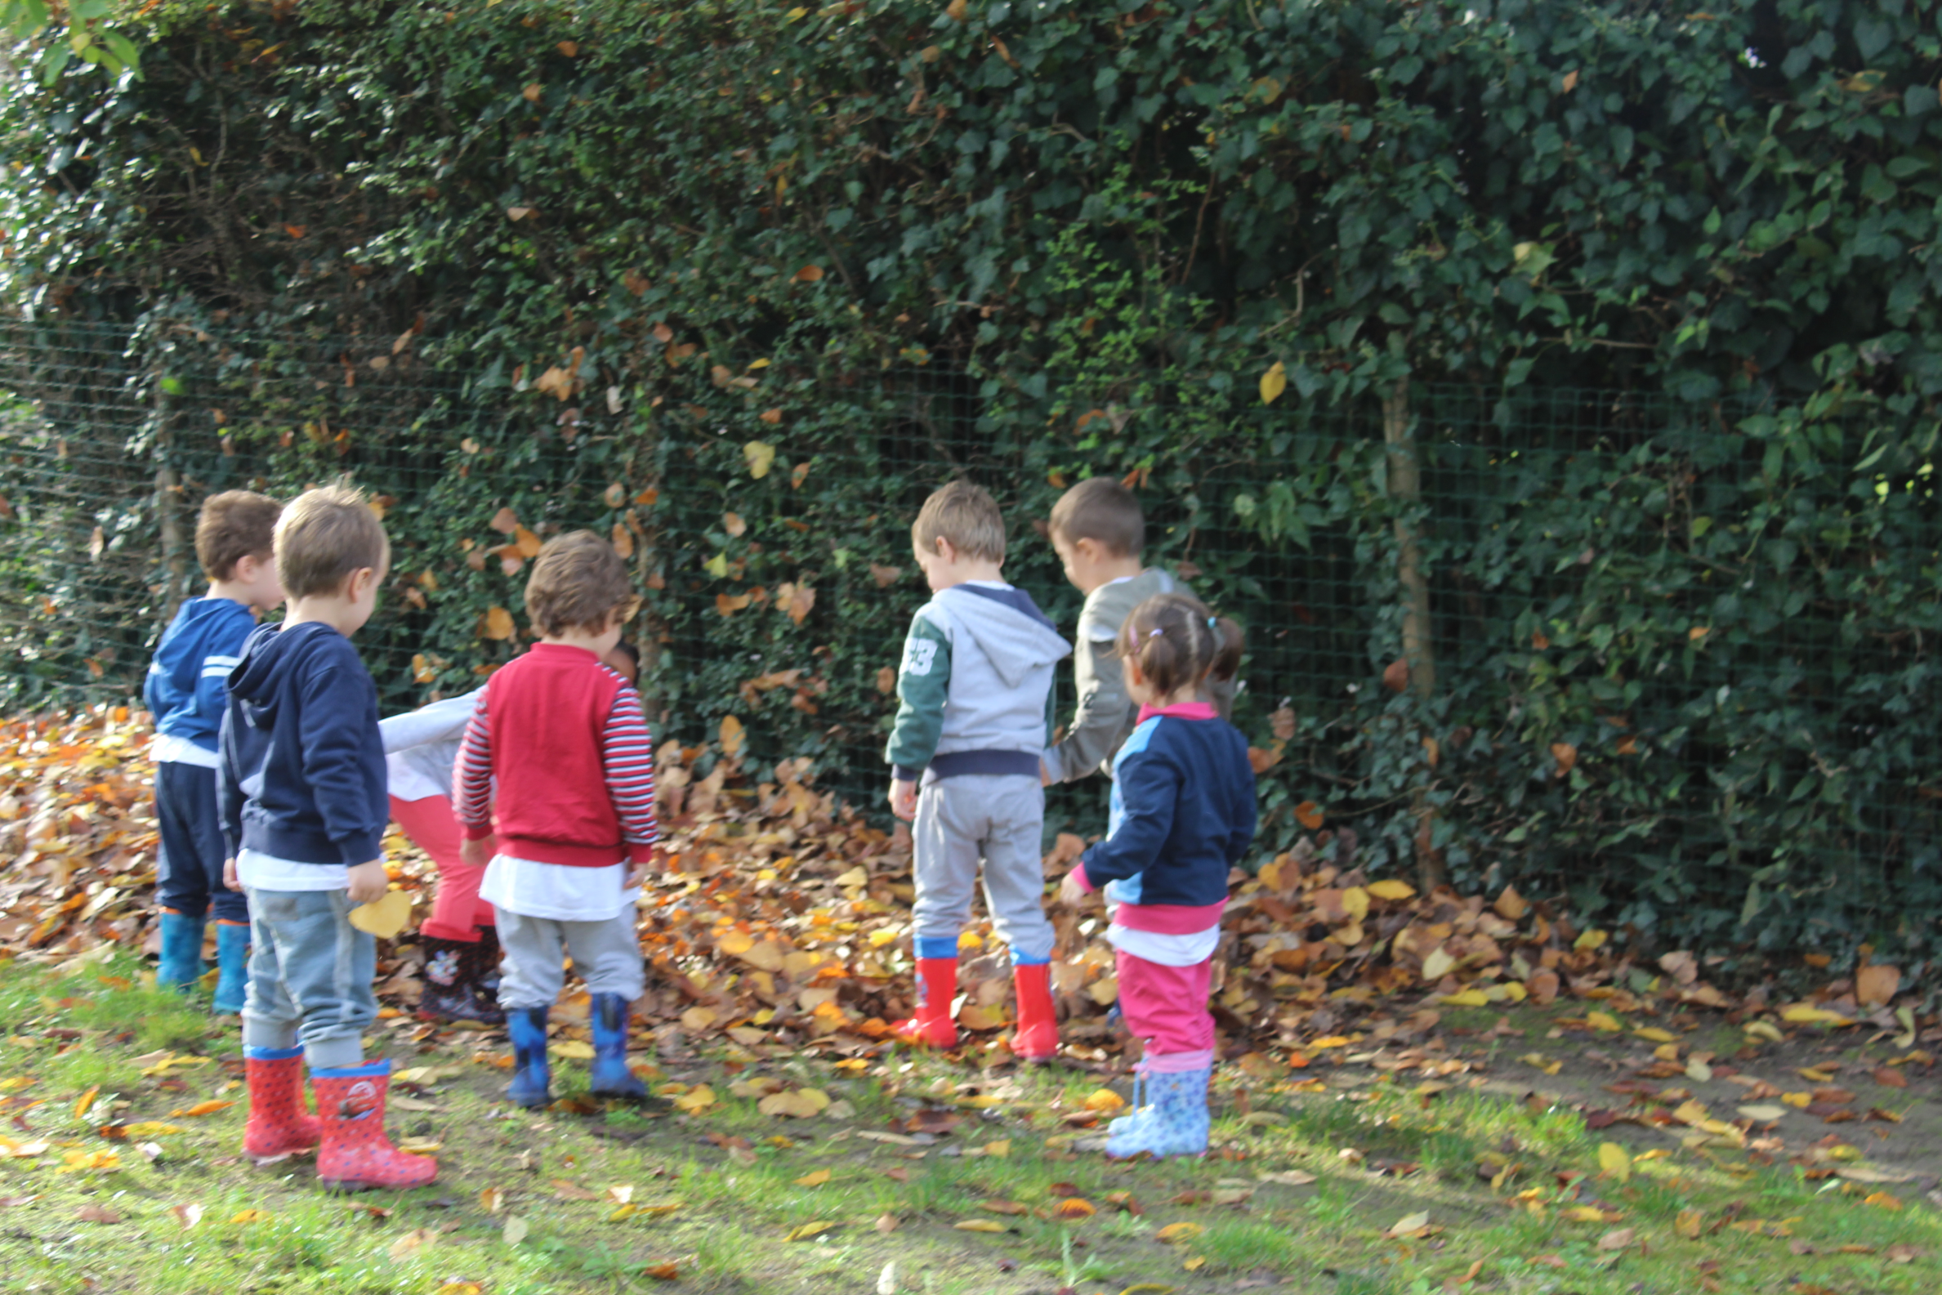
Ri – pensare gli ambienti
RI-PENSARE GLI AMBIENTI, NON VUOLE ESSERE UN CONDENSATO DI INDICAZIONI PRATICHE, MA UNA SERIE DI POSSIBILITÀ, PUNTI DI VISTA, SGUARDI RISPETTO AI QUALI OGNI EDUCATORE SI POSSA COLLOCARE CON UNA GIUSTA VICINANZA/ DISTANZA PER RICERCARE IL PROPRIO MODO DI PROGETTARE LO SPAZIO EDUCATIVO.

Slide 46
Un esempio tratto da P. Catellani (op. cit.), p. 12)
Idea di bambino | Organizzazione dello spazio | Tempi | Gestione da parte dell’insegnante
Ogni bambino è portatore di diversi tipi di intelligenza e, quindi, di diverse abilità È costruttore del proprio percorso di conoscenza e di apprendimento | Tanti piccoli contesti per diverse esperienze (angoli strutturati) Suddivisione anche dei saloni in zone finalizzate a diversificare le possibilità educative | I tempi il più possibile flessibili e non incalzanti | Evitare di gestire la giornata in modo direttivo, dove i bambini non hanno spazi temporali e fisici per manifestare le loro capacità Diversificare la gestione dei gruppi nel corso della giornata, lasciando spazio alla gestione indiretta (regia educativa) e autonoma dei bambini

Slide 47
Ora tocca a noi…
IDEA DI BAMBINO | ORGANIZZAZIONE DELLO SPAZIO | TEMPI | GESTIONE DA PARTE DELL’INSEGNANTE
ESERCITAZIONE N.3

Slide 48
Bibliografia di riferimento
J. Bruner, La cultura dell’educazione, Feltrinelli, 1997.
P. Catellani, Pensare contesti per bambini che crescono, La Scuola, 2006
G.M. Edelman, Darwinismo neurale. La teoria della selezione dei gruppi neuronali, 1987
M. Montessori, La mente del bambino, Garzanti, 2017.
J. Hillman J., L’anima dei luoghi, Rizzoli, 2004.
C. Scurati, Pedagogia della scuola, La Scuola,1997
Ada Cigala ,Università degli Studi di Parma ,«Sperimentare da zero a sei anni.
Dalla teoria alla pratica o dalla pratica alla teoria?» Bologna, 14 novembre, 2018
Immagini – documentazione spazio aprile 2019, scuole fism pr1

